Slide 1

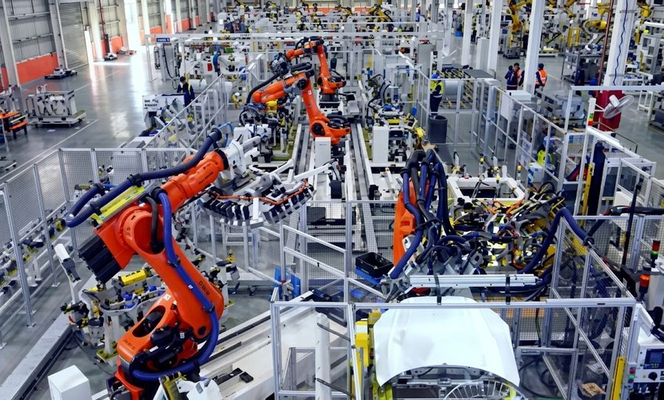
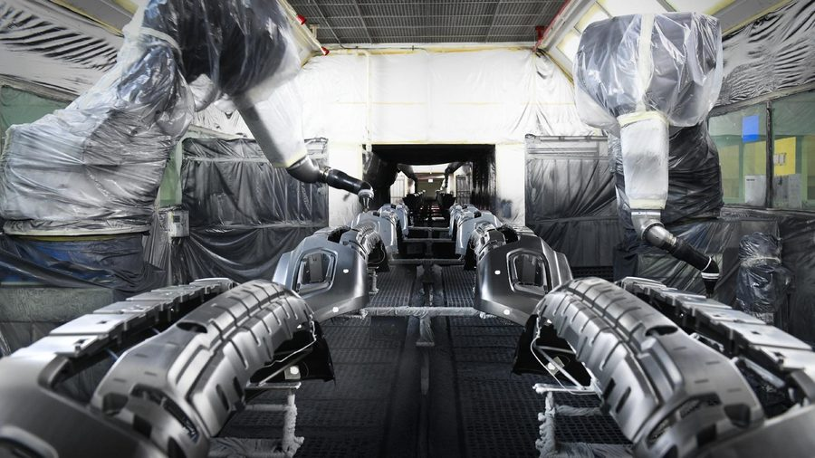
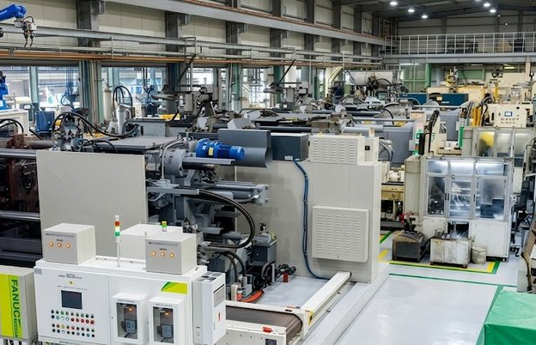
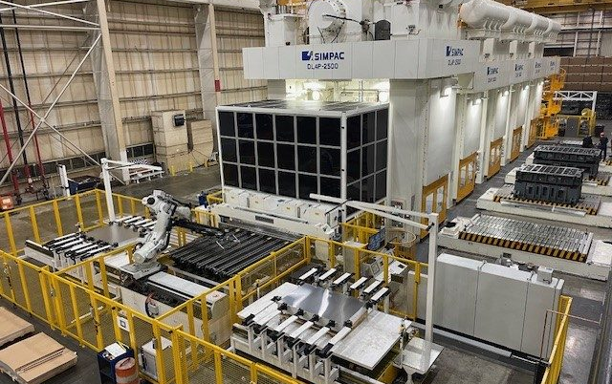
เช็คลิสต์ Deploy ESM ให้โรงงานใหม่
ระบบชุดใหม่ · ผู้ใช้ชุดใหม่ · ฐานข้อมูลแยกขาดจาก TSAT
Enterprise Shopfloor Management (ESM)
Thai Summit Group · 28 ต.ค. 2569
My Quality Declaration
“I will not accept, produce and deliver non-quality work”
“ผมจะไม่รับ, ไม่ทำและไม่ส่งมอบงานที่ไม่มีคุณภาพ”

Slide 2
หัวข้อ
ต้องเตรียมอะไร และต้องเตรียมข้อมูลอะไรบ้าง
1. ภาพรวมสิ่งที่ต้องสร้างใหม่
เว็บ 1 ชุด + Supabase 2 โปรเจค + ตัวแจ้งเตือน
2. เตรียมโครงสร้างพื้นฐาน + บัญชี
Supabase · Hosting · Domain · GitHub · Telegram
3. เตรียมฐานข้อมูล + โค้ดที่ต้องแก้ก่อน
schema · RLS · edge function · ค่าที่ฝังไว้ในโค้ด
4. ข้อมูลที่โรงงานใหม่ต้องเตรียม
ทะเบียนหลัก — เรียงตามลำดับที่ต้องลงก่อน-หลัง
5. ข้อควรระวัง + แผนงาน 5 สัปดาห์
สิ่งที่ห้ามทำ · ลำดับขึ้นระบบ · ผู้รับผิดชอบ
THAI SUMMIT GROUP
2

Slide 3
ภาพรวม — ต้องสร้างอะไรใหม่บ้าง
ต่อ 1 โรงงาน = 1 ชุดเต็ม แยกขาดจากชุด TSAT (ไม่แชร์ข้อมูล ไม่แชร์ผู้ใช้)
🌐 เว็บแอป
🗄️ Supabase MAIN
🏭 Supabase DR
🔔 แจ้งเตือน
• build จาก repo เดียวกัน
• ตั้ง env ชี้ฐานข้อมูลใหม่
• Render หรือ server บริษัท
• ผู้ใช้ / login / สิทธิ์
• พนักงาน · ไลน์ · ผังองค์กร
• 4M · CQI-15 · KPI
• ข้อมูลผลิตรายกะ
• เครื่อง · แม่พิมพ์ · พาร์ท
• downtime · ของเสีย · PM
• edge function 24 ตัว
• งานตั้งเวลา (pg_cron)
• Telegram bot (ถ้าใช้)
ต้องใช้ Supabase 2 โปรเจคเหมือนเดิม — ห้ามยุบเป็นโปรเจคเดียว (ฝั่ง DR เปิด anon ทั้งโปรเจค)
ค่าใช้จ่ายอ้างอิงจากชุด TSAT: Supabase Pro ≈ $37/เดือน (2 โปรเจค Micro) · Render Static Site ฟรี (มีโควตานาที build) · ย้ายเข้า server บริษัทได้
THAI SUMMIT GROUP
3

Slide 4
① โครงสร้างพื้นฐาน + บัญชีที่ต้องเปิด
ฝั่ง IT / ผู้ดูแลระบบ — ทำได้ก่อนข้อมูลจากโรงงานมาถึง
Supabase
Hosting + Domain
Repo + ช่องทางแจ้งเตือน
☐ Organization + บัตรจ่ายเงิน (Pro)
☐ โปรเจค MAIN (region สิงคโปร์)
☐ โปรเจค DR แยกอีกตัว
☐ เก็บ URL + anon key + service key
☐ ตั้งชื่อในจอให้ไม่ชนชุด TSAT
☐ เปิด backup / PITR
☐ Render Static Site ใหม่ หรือ nginx/IIS
☐ โดเมนย่อย เช่น esm-xxx.<บริษัท>
☐ ใบรับรอง TLS (https)
☐ มือถือ 4G/5G นอกโรงงานต้องเข้าได้
☐ ตั้ง SPA redirect (public/_redirects)
☐ หน้าต่าง deploy นอกเวลากะ
☐ ตัดสินใจ: repo เดียว + config ต่อโรงงาน (แนะนำ) หรือ fork
☐ GitHub Actions deploy ของโรงงานใหม่
☐ Telegram bot + group id (ถ้าใช้)
☐ ANTHROPIC_API_KEY (ฟีเจอร์ AI · ถ้าใช้)
☐ ผู้ดูแลระบบฝั่งโรงงาน 1-2 คน
THAI SUMMIT GROUP
4

Slide 5
② ฐานข้อมูล — สร้างโครงสร้างให้ตรงกับชุด TSAT
สร้าง schema เปล่า (ไม่มีข้อมูล) ให้ครบทั้ง 2 โปรเจค
รายการ
รายละเอียด
หมายเหตุ
ตาราง + view + function
dump โครงสร้างจาก MAIN / DR ปัจจุบัน (schema-only)
แนะนำแทนการไล่ migration
migration 707 ไฟล์
ติดป้าย _main / _dr แค่ ~280 ไฟล์ — ไล่รันใหม่เสี่ยงลงผิดฝั่ง
ใช้เป็นประวัติอ้างอิง
RLS + has_perm()
policy ทุกตาราง · ฝั่ง DR ต้องเป็น anon เหมือนเดิม
ห้ามเปลี่ยนเป็น authenticated
role_permissions
ชุดสิทธิ์ตั้งต้น (seed) — คัดลอกจาก TSAT ได้
ข้อมูลตั้งค่า ไม่ใช่ข้อมูลผลิต
Realtime publication
ตารางตาม src/utils/realtimeTables.js
ขาด = จอไม่อัปเดตเงียบ
pg_cron
งานตั้งเวลาใน 16 migration (สแกน PM / downtime / สรุปรายวัน)
ต้องชี้ URL โปรเจคใหม่
Storage 15 bucket
employee-photos · four-m-images · mtn-images · jig-images · signatures ฯลฯ
ตั้ง public/private ให้ตรง
Auth
ปิด sign-up เอง · ผู้ใช้สร้างผ่าน /add-user (edge create-user)
ระบบไม่ส่งอีเมล
THAI SUMMIT GROUP
5

Slide 6
③ โค้ดที่ต้องแก้ก่อน deploy ชุดที่ 2
ปัจจุบันบางจุดผูกกับ TSAT ตรงๆ — ไม่แก้ = โรงงานใหม่ยิงข้อมูลเข้าฐาน TSAT
จุด
ปัญหา
ทางแก้
URL edge function ฝังตาย
Checkin · DailyReport · MtnRepair · PMCheckData · PMSchedule เรียก ewhdfq… ตรง
อ่านจาก VITE_SUPABASE_URL
DR fallback
supabaseClient.js ถอยไป eyhclz… ถ้าไม่ตั้ง env
ไม่มี env = หยุด ห้ามถอย
หน้า /schema
SchemaMap.jsx ระบุ project id ตายตัว
อ่านจาก env
Edge function 5 ตัว
pm-plan-reminder · cleanup-orphan-photos · kanban-round-scan ฯลฯ มี id ในโค้ด
ใช้ DR_URL secret
ชื่อ / โลโก้ / ไอคอน
manifest · thai-summit-logo.svg · ข้อความ ~38 ไฟล์
รวมเป็นไฟล์ config แบรนด์
ทะเบียนเอกสาร /doc-forms
เลขฟอร์ม · Rev · โลโก้ ของ TSAT
โรงงานใหม่ลงทะเบียนเอง
ค่าเฉพาะ TSAT
SLoc (P411) · ไลน์ต้นแบบ 060/061 · เด็คธีม
ไล่ตรวจก่อนขึ้นระบบ
THAI SUMMIT GROUP
6

Slide 7
④ ค่าตั้งค่า (env) + secrets ที่ต้องเตรียม
เก็บในที่ปลอดภัย — ห้ามใส่ใน repo / แชท
ชื่อ
ตั้งที่
ใช้ทำอะไร
VITE_SUPABASE_URL / _ANON_KEY
Hosting
เว็บต่อ MAIN (login + ข้อมูลคน)
VITE_SUPABASE_DR_URL / _DR_KEY
Hosting
เว็บต่อ DR (ข้อมูลผลิต)
SUPABASE_URL / SERVICE_ROLE_KEY
Edge (อัตโนมัติ)
edge function เขียนข้ามสิทธิ์
DR_URL / DR_ANON_KEY
Edge secrets
edge function ฝั่ง MAIN อ่าน DR
CRON_SECRET / INGEST_SECRET / CLEANUP_TOKEN
Edge secrets
กันคนนอกยิงงานตั้งเวลา / นำเข้า
TELEGRAM_BOT_TOKEN / CHAT_ID / WEBHOOK_SECRET
Edge secrets
แจ้งเตือน Telegram (ไม่บังคับ)
ANTHROPIC_API_KEY / AI_INTAKE_CHAT_IDS
Edge secrets
ฟีเจอร์ AI รับงาน (ไม่บังคับ)
ใหม่ทั้งหมด — ห้ามใช้ key ของชุด TSAT ซ้ำ (หลุด 1 ชุดต้องไม่ลามไปอีกชุด)
THAI SUMMIT GROUP
7

Slide 8
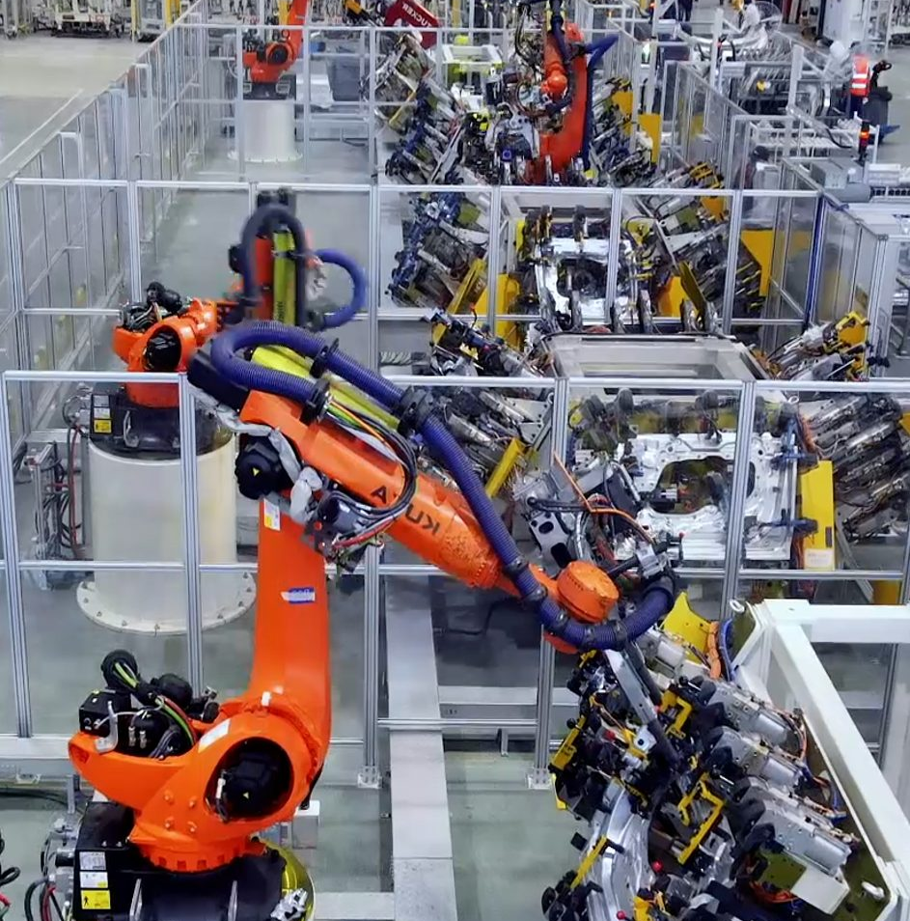
ข้อมูลที่โรงงานใหม่
ต้องเตรียม

Slide 9
⑤ ข้อมูลตั้งต้น — ต้องมีก่อนเปิดใช้วันแรก
เรียงตามลำดับการลง (ตัวบนเป็นฐานของตัวล่าง) · ส่งเป็น Excel ตามแม่แบบ
#
ข้อมูล
ต้องมีอะไรบ้าง
เจ้าของข้อมูล
1
ผังองค์กร + Cost Center
ฝ่าย → ส่วน → แผนก → ทีม · รหัส CC · ลำดับการแสดง
HR / บัญชี
2
ไลน์ผลิต / หน่วยสนับสนุน
ชื่อไลน์ · ไลน์แม่-ลูก · ชนิดไลน์ · production/support · คน std กะเช้า/ดึก
ฝ่ายผลิต
3
จุดงาน (workstation)
จุดยืนในแต่ละไลน์ · จำนวนคนต่อจุด
ฝ่ายผลิต
4
พนักงาน
รหัส · ชื่อ · ตำแหน่ง · สังกัด · ไลน์ · ทีม A/B/C · รูปถ่าย
HR
5
ผู้ใช้ระบบ + สิทธิ์
ใครใช้ระบบ · role · ส่วนงานที่ดูแล · CC ที่รับผิดชอบ
หัวหน้าแต่ละฝ่าย
6
ปฏิทิน + กะ + เวลาพัก
วันทำงาน/หยุด/OT ทั้งปี · เวลากะ · เวลาพักต่อไลน์
HR / ฝ่ายผลิต
7
เครื่องจักร
เลขเครื่อง (รูปแบบเดียว) · ไลน์ · ชนิดสินทรัพย์ · shut height (ปั๊ม)
ซ่อมบำรุง
8
สินค้า / พาร์ท
MAT no · P/N · ชื่อ · ลูกค้า · CT ต่อ shot · คู่ RH/LH · ไลน์ที่ผลิต
PE / วางแผน
THAI SUMMIT GROUP
9

Slide 10
⑥ ข้อมูลที่เติมตามมา — เปิดโมดูลไหน เตรียมชุดนั้น
ไม่ต้องครบวันแรก · เริ่มจากไลน์นำร่อง 1-2 ไลน์ให้ linkage ครบก่อนขยาย
โมดูล
ข้อมูลที่ต้องเตรียม
เจ้าของข้อมูล
BOM + Process
โครง BOM หลายชั้น · OP / PFC · ชนิดกระบวนการ
PE
ลูกค้า / Supplier
ทะเบียนลูกค้า · supplier · จุดส่ง · Kanban/Packing
Logistic / วางแผน
แม่พิมพ์ / จิ๊ก / อะไหล่
ทะเบียน die · jig · spare part · ตำแหน่งชั้นวาง
DIE / JIG / สโตร์
ซ่อมบำรุง + PM
ทีมช่าง · หมวดอาการเสีย · แผน PM · รายการตรวจ AM
ซ่อมบำรุง
คุณภาพ
หมวดของเสีย · ใบตรวจ QA · PFMEA / Control Plan
QA / PE
KPI / OBEYA
รายการ KPI ต่อหน่วยงาน · เป้า A / P / Q · ยอดขาย / COGS
ผู้บริหาร / บัญชี
ความปลอดภัย / PPE
รายการ PPE ต่อจุดงาน · หัวข้อ BBS
Safety
ทะเบียนเอกสาร
เลขฟอร์ม · Rev · โลโก้ ของทุกใบที่พิมพ์ / export
Document Control
THAI SUMMIT GROUP
10

Slide 11
⑦ กติกาการเตรียมข้อมูล — ป้องกันข้อมูลเพี้ยนตั้งแต่ต้น
ทุกข้อเคยเกิดจริงที่ TSAT
รูปแบบข้อมูล
ความถูกต้อง + ความเป็นส่วนตัว
☐ เลขเครื่องเขียนแบบเดียว (SW10 ไม่ใช่ SW-10 ปนกัน)
☐ ชื่อไลน์ / ทีม / ส่วนงาน ไม่ซ้ำ ไม่มีช่องว่างเกิน
☐ CT เป็นวินาทีต่อ 1 จังหวะ (shot) ไม่ใช่ต่อชิ้น
☐ งานคู่ RH/LH ต้องระบุคู่ ไม่งั้นนับเวลาซ้ำ 2 เท่า
☐ ช่องที่ไม่รู้ให้ว่าง ห้ามใส่ 0 หรือ “อื่นๆ”
☐ ห้ามคัดลอกข้อมูลผลิต / พนักงานจาก TSAT
☐ คัดลอกได้เฉพาะชุดตั้งค่า: สิทธิ์ · หมวดหมู่กลาง
☐ ข้อมูลพนักงาน / รูปถ่าย ผ่าน PDPA ของโรงงานนั้น
☐ มีผู้ยืนยันข้อมูลแต่ละชุด (ลงชื่อ + วันที่)
☐ ลงข้อมูลชุดเล็กก่อน ตรวจบนจอ แล้วค่อยลงทั้งหมด
THAI SUMMIT GROUP
11

Slide 12
ข้อควรระวัง — สิ่งที่ห้ามทำ
ผลกระทบสูงถ้าพลาด
ห้าม
เพราะ
ใช้ฐานข้อมูลร่วมกับ TSAT
ไม่มีด่านแยกโรงงานในระดับแถว — ข้อมูลปนกันทันที
ยุบ MAIN + DR เป็นโปรเจคเดียว
DR เปิด anon ทั้งโปรเจค = ข้อมูลคนหลุดออกอินเทอร์เน็ต
deploy ก่อนแก้ URL ที่ฝังในโค้ด
แจ้งเตือนของโรงงานใหม่จะวิ่งเข้าระบบ TSAT
เปลี่ยน RLS ฝั่ง DR เป็น authenticated
เว็บต่อ DR ด้วย anon เสมอ = พังทั้งระบบ
fork แล้วปล่อยแยกทางยาว
บั๊กที่แก้ที่ TSAT ไม่ไหลไปอีกโรงงาน — ใช้ repo เดียว + config
deploy ในเวลาทำงาน 08:00–17:30
แท็บที่เปิดค้างพังพร้อมกันทุกเครื่อง
THAI SUMMIT GROUP
12

Slide 13
แผนขึ้นระบบ 5 สัปดาห์ (ข้อเสนอ)
เริ่มจากไลน์นำร่อง แล้วขยายทีละกลุ่ม
W1 โครงสร้าง
W2 ฐานข้อมูล
W3 ข้อมูลหลัก
W4 นำร่อง
W5 ขยาย
• เปิด Supabase 2 โปรเจค
• Hosting + domain + TLS
• แก้ URL ฝังในโค้ด
• schema + RLS + bucket
• edge function + secrets
• pg_cron + realtime
• ผังองค์กร · ไลน์ · คน
• ผู้ใช้ + สิทธิ์
• ปฏิทิน · เครื่อง · พาร์ท
• 1-2 ไลน์ ใช้จริง
• เช็คชื่อ · รายงานผลิต
• เก็บ feedback แก้
• ไลน์ที่เหลือ
• เปิดโมดูล PM / QA / KPI
• ส่งมอบผู้ดูแล
ข้อมูลจากโรงงาน (ข้อ ⑤) คือคอขวด — ส่งแม่แบบ Excel ให้ตั้งแต่ W1
THAI SUMMIT GROUP
13

Slide 14
Before We Build Parts, We Build People
THAI SUMMIT GROUP
14

